Slide 1


Slide 2
VÒNG SƠ TUYỂN Ý TƯỞNG
CUỘC THI THIẾT KẾ VI MẠCH CHO ĐÔ THỊ THÔNG MINH LẦN 3
1. SỐ BÁO DANH: VM3.SV051
2. TÊN NHÓM: TFT_SEMI
3. TÊN DỰ ÁN: DSP-Gated INT8
Fall Detection IP
4. ĐỘI NGŨ DỰ ÁN: Hồ Minh Thao - HCMUT
Trần Đình Hiếu - FPTU

Slide 3
VÒNG SƠ TUYỂN Ý TƯỞNG
CUỘC THI THIẾT KẾ VI MẠCH CHO ĐÔ THỊ THÔNG MINH LẦN 3
TỔNG QUAN VỀ Ý TƯỞNG
Trong bối cảnh các ứng dụng Edge AI ngày càng được triển khai rộng rãi trong lĩnh vực chăm sóc sức khỏe thông minh, việc xây dựng một hệ thống phát hiện té ngã có khả năng xử lý theo thời gian thực, tiêu thụ năng lượng thấp và dễ dàng triển khai trên phần cứng là một yêu cầu quan trọng. Tuy nhiên, các phương pháp truyền thống thường thực hiện suy luận bằng mạng nơ-ron liên tục trên toàn bộ dữ liệu cảm biến, dẫn đến lãng phí tài nguyên tính toán và năng lượng do các sự kiện té ngã xảy ra với tần suất rất thấp.
Để giải quyết vấn đề này, dự án đề xuất một IP phát hiện té ngã chuyên dụng trên nền tảng FPGA, ứng dụng kiến trúc DSP-Gated INT8 CNN. Hệ thống sử dụng một khối DSP luôn hoạt động để theo dõi dữ liệu từ cảm biến IMU và chỉ kích hoạt mạng CNN khi phát hiện các dấu hiệu chuyển động bất thường. Cơ chế xử lý theo sự kiện này giúp giảm đáng kể số lần suy luận của CNN, từ đó tối ưu tài nguyên phần cứng và mức tiêu thụ năng lượng mà vẫn đảm bảo khả năng phát hiện té ngã chính xác. Thiết kế được tối ưu hóa với mô hình CNN lượng tử hóa INT8, tích hợp giao tiếp APB3 và được kiểm chứng bằng môi trường RTL bit-accurate, hướng đến khả năng triển khai thực tế trên các hệ thống FPGA phục vụ các ứng dụng Edge AI và thiết bị chăm sóc sức khỏe thông minh.

Slide 4
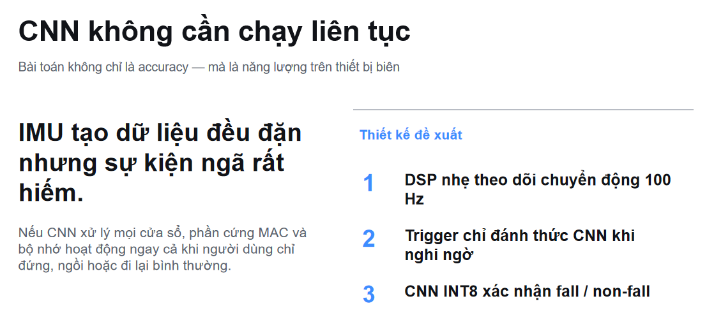
VÒNG SƠ TUYỂN Ý TƯỞNG
CUỘC THI THIẾT KẾ VI MẠCH CHO ĐÔ THỊ THÔNG MINH LẦN 3

Slide 5
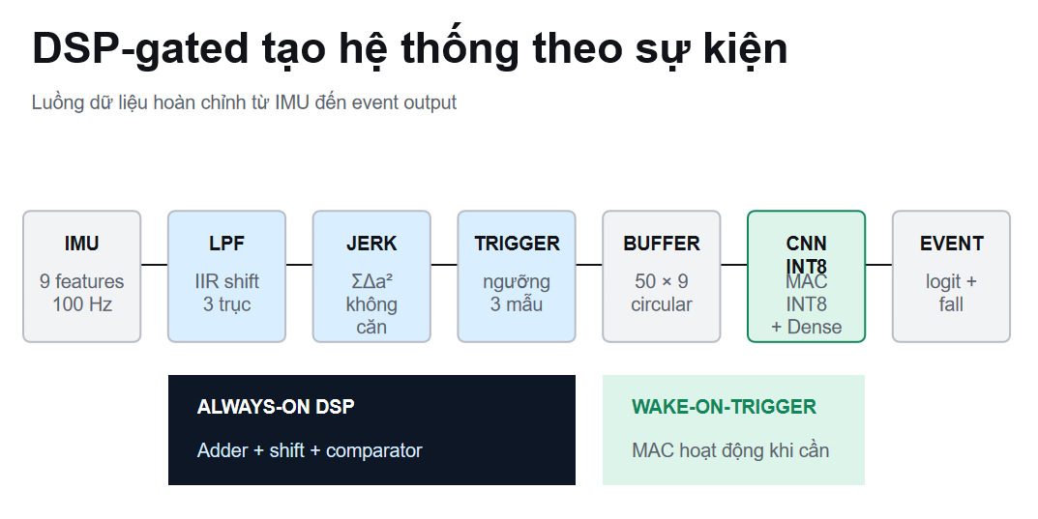
VÒNG SƠ TUYỂN Ý TƯỞNG
CUỘC THI THIẾT KẾ VI MẠCH CHO ĐÔ THỊ THÔNG MINH LẦN 3

Slide 6
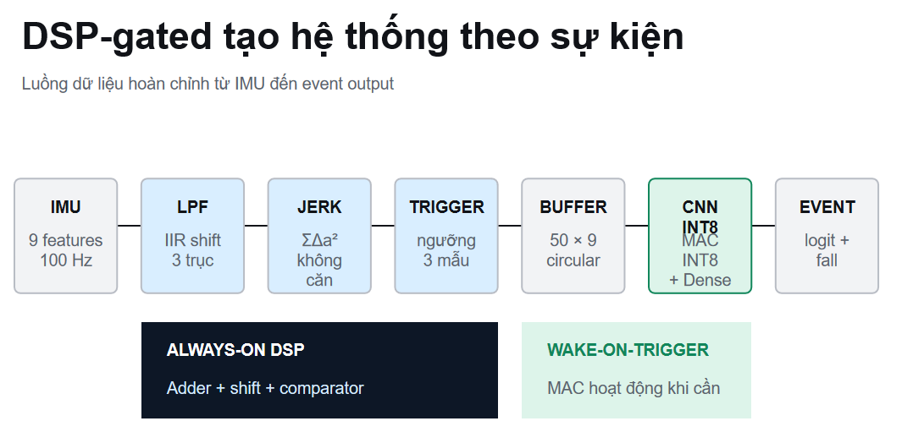
VÒNG SƠ TUYỂN Ý TƯỞNG
CUỘC THI THIẾT KẾ VI MẠCH CHO ĐÔ THỊ THÔNG MINH LẦN 3

Slide 7
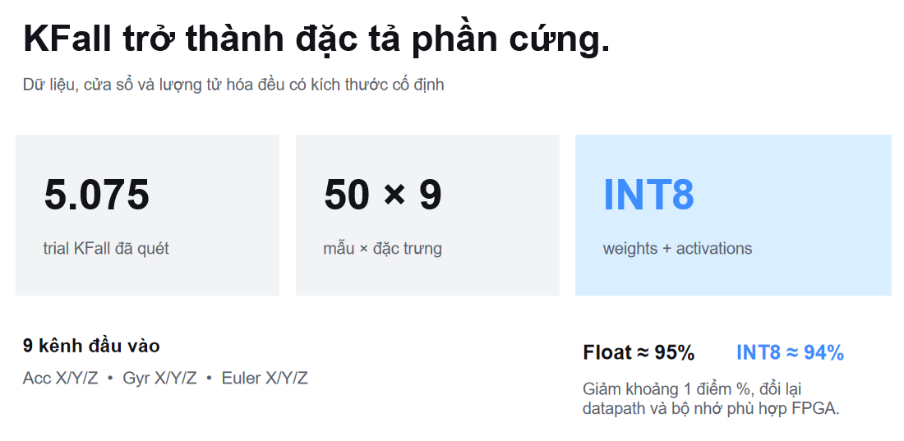
VÒNG SƠ TUYỂN Ý TƯỞNG
CUỘC THI THIẾT KẾ VI MẠCH CHO ĐÔ THỊ THÔNG MINH LẦN 3

Slide 8
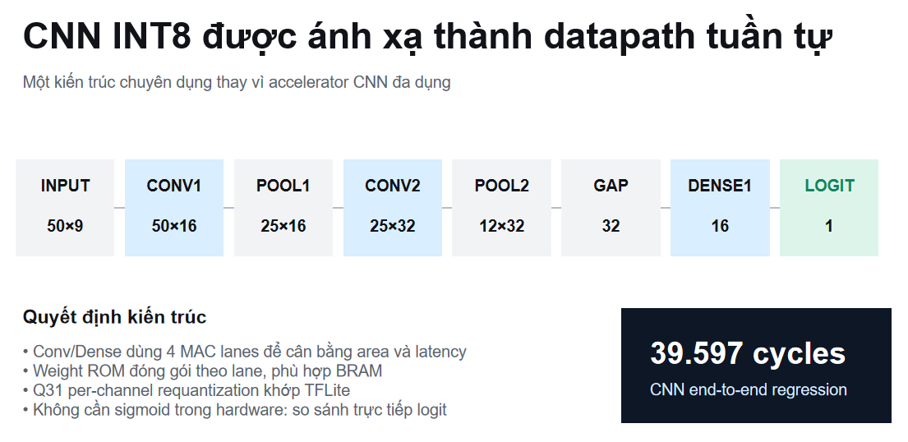
VÒNG SƠ TUYỂN Ý TƯỞNG
CUỘC THI THIẾT KẾ VI MẠCH CHO ĐÔ THỊ THÔNG MINH LẦN 3

Slide 9
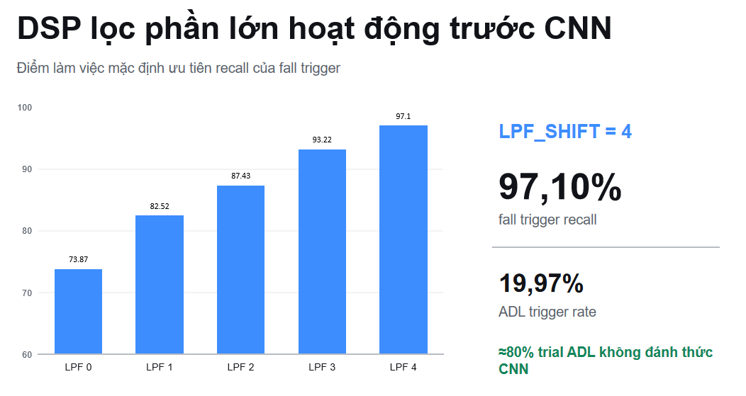
VÒNG SƠ TUYỂN Ý TƯỞNG
CUỘC THI THIẾT KẾ VI MẠCH CHO ĐÔ THỊ THÔNG MINH LẦN 3

Slide 10
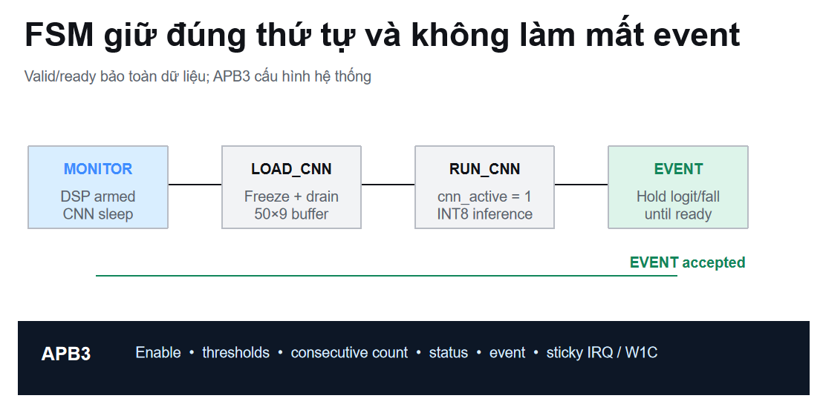
VÒNG SƠ TUYỂN Ý TƯỞNG
CUỘC THI THIẾT KẾ VI MẠCH CHO ĐÔ THỊ THÔNG MINH LẦN 3

Slide 11
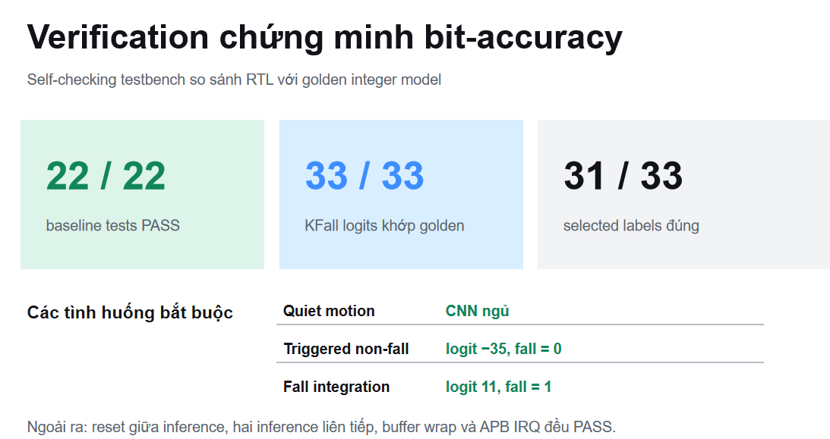
VÒNG SƠ TUYỂN Ý TƯỞNG
CUỘC THI THIẾT KẾ VI MẠCH CHO ĐÔ THỊ THÔNG MINH LẦN 3

Slide 12
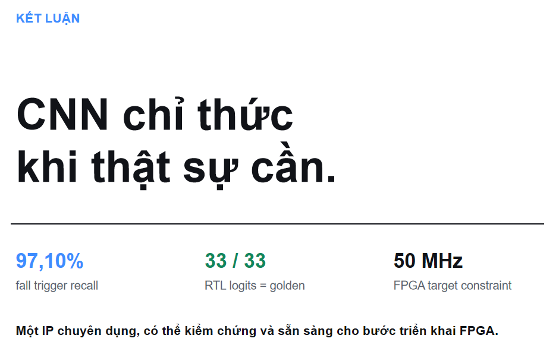
VÒNG SƠ TUYỂN Ý TƯỞNG
CUỘC THI THIẾT KẾ VI MẠCH CHO ĐÔ THỊ THÔNG MINH LẦN 3

